Slide 1
ロボットを脱出させるゲーム
team-SAKURA

Slide 2
メンバー
スクラムマスター
溝江
プロダクトオーナー
櫻畑
Unity script担当
野地
小島
宮崎
デザイン担当
高居
渡辺
渡辺
ロボット作成
OP・EDのデザイン
高居
デザイン全般
クイズ作成
小島
Script全般
ステージ作成
野地
Itemリスト
ロボット関連
動作
ステージデザイン
宮崎
Script担当
途中就職のため離脱

Slide 3
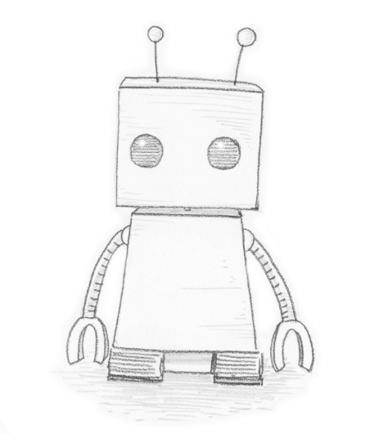
◆ジャンル
ロボット脱出ゲーム
◆プラットフォーム
PC
◆ターゲット
メイン：20代前半女性
◆マネタイゼーション
基本無料

Slide 4
ゲームルール
ロボットは最短ルートでゴールに移動する。
各場所に散らばっているアイテムと鍵がないとゴールには行けない。
物を落とし、誘導してアイテムに導く。
最後に取得したアイテムを使って謎解き。

Slide 5
使用ソフト
連絡手段
Slack
看板管理
Trello
資料・データ管理
GitHub
ゲーム作成
Unity
言語C#

